Slide 1

INTERMEDIALITA
Mgr. et Mgr. Romana Siebenbürgerová

Slide 2
INTERMEDIALITA
zkoumá vztahy různých médií, která se vzájemné prolínají, a jejich spojením vzniká úplně nové dílo, jehož části od sebe již nejdou oddělit.
Intermediální vztahy lze v současnosti nalézt prakticky ve všech uměleckých rovinách, tedy v rovině obrazu, zvuku či textu.

Slide 3
INTERMEDIALITA
„termine ombrello(ne)“ pro:
„multimedialita“,
„plurimedialita“,
„transmedialita“,
„hypermedialita“
„Medientransfer“,
„mediální transformace“,
„Medienwechsel“,
„remediace“,
„hyperfikce“,
„synestezie“,
„mixed media“,
„transposition d’art“,
„ut pictura poesis“,
„ekfráze“,
„zfilmování“,
„adaptace“,
„zhudebnění“…

Slide 4
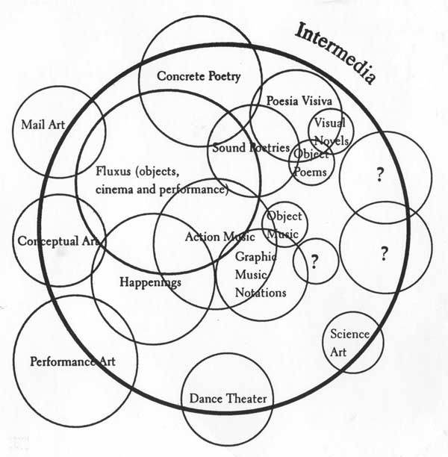
INTERMEDIALITA

Slide 5
Vztahy mezi médii
Intermedialita zahrnuje oproti jiným mediálním relacím skutečnost, že v rámci jejich průniku jsou veškeré zúčastněné entity transformovány, jsou sjednocovány do nového celku. Nejedná se o jednotlivé mixy, kombinace či přenosy, ale výsledná forma musí být jednolitým tvarem se svou vlastní kvalitou. Autor vytváří konceptuální fúze, výstavba prostoru v díle je daná stíráním hranic mezi jednotlivými uměními.
Transmediální relace lze definovat jako vztahy mezi médii, které jsou založené na principu transpozice nebo transferu. Tato relace se vyskytuje, pokud vedle sebe působí jednotlivé formy, aniž by docházelo k jejich propojování, k jejich vzájemné interakci.

Slide 6
INTERMEDIALITOU se zabývají:
doc. Mrg. Petr Szczepanik, Ph.D
Mgr. Miloš Vojtěchovský

Slide 7
Media vhodná k propojování
klasická – kresba, malba, modelování, prostorové vytváření, fotografie, film
nová média – digitální umění, internet, video, animace
mimovýtvarné projevy - hudba, drama, literatura, výrazový tanec

Slide 8
Náměty z
dějin umění
Fluxus
Cabaret Voltaire
Obrazová báseň – Karel Teige
Happeningy Alana Kaprowa
Scénografie – Brněnský Devětsil
Ready made
Yves Klein antropometrie
Zdeněk Pešánek - Světelně kinetické plastiky

Slide 9
Yves Klein antropometrie
https://www.youtube.com/watch?v=x0mYZbYdIpU

Slide 10
Literatura
Szczepanik, Petr (2002a). „Intermedialita“. Cinepur, č. 22
Intermedialita: slovo - obraz - zvuk: sborník příspěvků ze sympozia. 1. vyd. Editor Jan Schneider, Lenka Krausová. V Olomouci: Univerzita Palackého, 2008, 334 s. ISBN 9788024420547.
Vybrané kapitoly z intermediality. 1. vyd. Editor Jan Schneider, Lenka Krausová. Olomouc: Univerzita Palackého v Olomouci, 2008, 147 s. ISBN 9788024420554.
http://film.ff.cuni.cz/rozcestnik/teorie/intermedialita.pdf (citováno dne: 19.2.2015)

